Slide 1
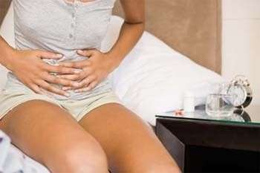
Отравления. Первая помощь при отравлениях
Подготовила: ученица 11-А класса
Хасанова В.
Руководитель:
Варлаков В.А.

Slide 2
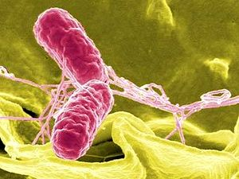
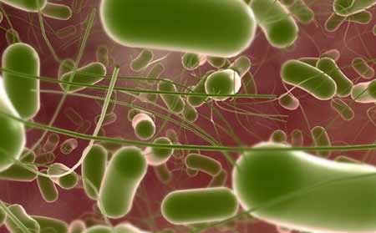
Отравление — болезненное состояние, которое вызывается воздействием на организм ядов различного происхождения. В настоящее время известно около 300 веществ, способных вызывать отравления.
Отравление может быть вызвано:
угарным и светильным газом;
токсическими испарениями;
просроченной или некачественной пищей;
ядохимикатами;
химическими веществами
(бытовая химия, кислоты, едкие щелочи);
лекарственными препаратами;
алкоголем;
наркотиками:
мышьяком;
ядовитыми растениями;
промышленными ядами;
пестицидами и прочим.

Slide 3
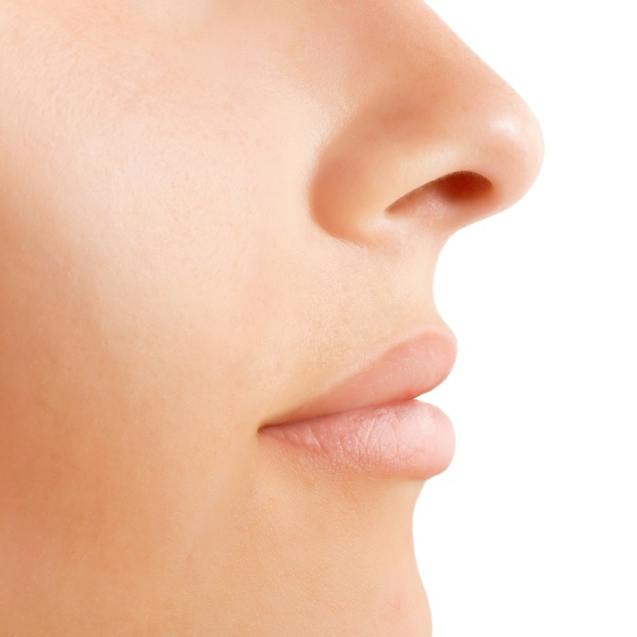
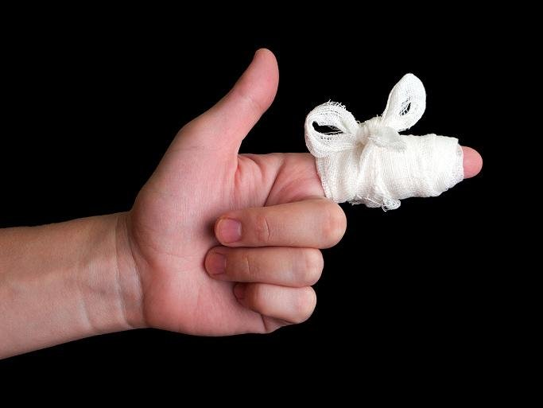
Пути проникновения яда в организм:
• через рот (с пищей, питьем или при непосредственном проглатывании яда);
• через дыхательные органы;
• через рану, укус животного или насекомого;
• посредством инъекции (подкожно, внутривенно, внутримышечно и
т.д.);
• через кожу (жирорастворимые вещества, органические растворители, ФОС).

Slide 4
Симптомы
Первая стадия отравления (до 6 часов или первые 6 часов после употребления «отравоопасной» пищи):
чувство тяжести в желудке,
чувство распирания желудка,
тошнота,
отрыжка,
позывы на рвоту,
может незначительно повышаться температура тела.
Вторая стадия отравления:
диарея (стул может быть до 10−15 раз в сутки),
боль в животе,
рвота, тошнота,
повышенная (до 39 градусов) температура тела,
пониженное артериальное давление,
учащенное сердцебиение,
обморок,
судороги мышц.

Slide 5

ПЕРВАЯ ПОМОЩЬ ПРИ ОТРАВЛЕНИЯХ.
При отравлении газами:
вывести или вынести пострадавшего
из загазованной зоны;
расстегнуть одежду и обеспечить
приток свежего воздуха;
уложить пострадавшего, приподняв
ноги (при отравлении угарным газом
- строго горизонтально);
укрыть пострадавшего одеялом, одеждой и т.п.;
поднести к носу пострадавшего ватку, смоченную раствором нашатырного спирта;
дать выпить большое количество жидкости;
при остановке дыхания приступить к искусственному дыханию;
срочно вызвать квалифицированную медицинскую помощь.

Slide 6
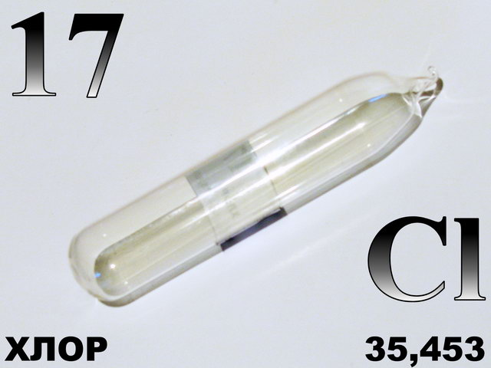
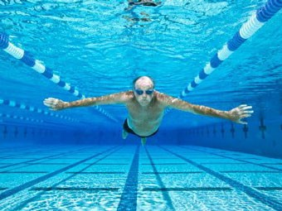
При отравлении хлором:
промыть глаза, нос и рот раствором
питьевой соды (1/2 чайной ложки на
стакан воды);
дать пострадавшему пить
Небольшими глотками теплое питье;
направить пострадавшего в медпункт.

Slide 7
При отравлениях испорченными продуктами:
дать выпить пострадавшему 3 - 4 стакана воды или розового раствора марганцовокислого калия с последующим вызовом рвоты;
повторять промывание 2 - 3 раза;
дать пострадавшему активированный уголь (таблетки);
напоить пострадавшего теплым чаем;
уложить и тепло укрыть пострадавшего;
при нарушении дыхания и остановке сердечной деятельности приступить к проведению искусственного дыхания и наружного массажа сердца;
доставить пострадавшего в медпункт.

Slide 8
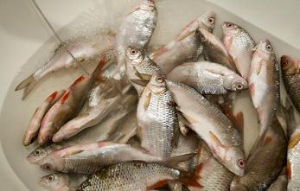
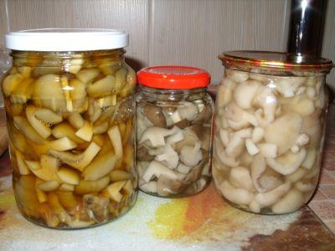
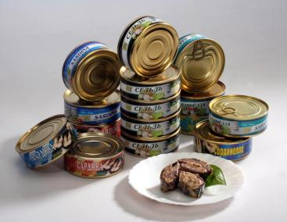
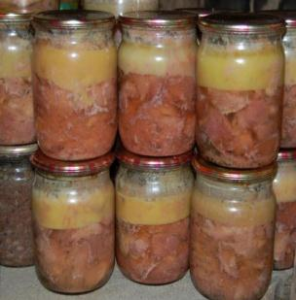
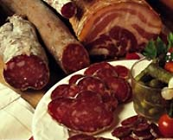
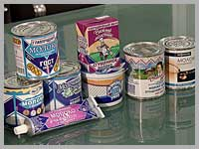

Slide 9

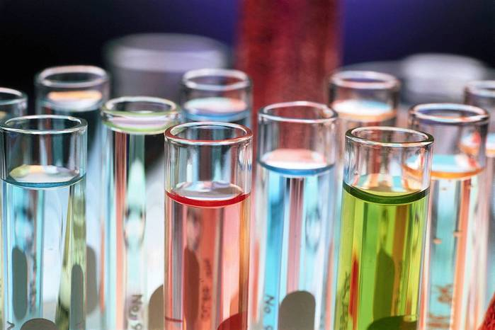
При отравлении кислотой необходимо:
давать пострадавшему внутрь через каждые 5 минут по столовой ложке раствора соды (2 чайные ложки на стакан воды) или 10 капель нашатырного спирта, разведенного в воде;
дать пить пострадавшему молоко или взболтанный в воде яичный белок;
при нарушении дыхания делать искусственное дыхание;
доставить пострадавшего в медпункт.

Slide 10
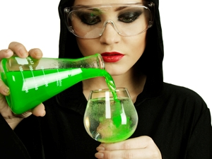
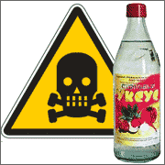
При отравлении крепкой едкой щелочью:
понемногу давать пить холодную воду, подкисленную уксусной или лимонной кислотой (2 столовые ложки 3% раствора уксуса на стакан воды);
дать внутрь растительное масло или взболтанный с водой яичный белок;
приложить горчичник к подложечной области;
доставить пострадавшего в медпункт.

Slide 11


Чтоб неотложная помощь не понадобилась ни при каких обстоятельствах, конечно, нужно быть бдительными, соблюдать правила санитарной безопасности, хорошо мыть овощи и фрукты, не употреблять в пищу не свежие продукты !!!

Slide 12


Использованные ресурсы:
"Неотложная медицинская помощь", под ред. Дж.Э. Тинтиналли, Рл. Кроума, Э. Руиза. Москва "Медицина" 2001
http://www.narmed.ru/bolezni/otravlenie/pri_otravlenii
http://vita.x51.ru/index.php?mod=text&uitxt=481
http://svetlyua.ru/zdorove/neotlozhnaya-pomoshh-pri-otravlenii.html/
http://ua.coolreferat.com/%D0%9F%D0%B5%D1%80%D0%B2%D0%B0%D1%8F_%D0%BF%D0%BE%D0%BC%D0%BE%D1%89%D1%8C_%D0%BF%D1%80%D0%B8_%D0%BE%D1%82%D1%80%D0%B0%D0%B2%D0%BB%D0%B5%D0%BD%D0%B8%D1%8F%D1%85

